Slide 1
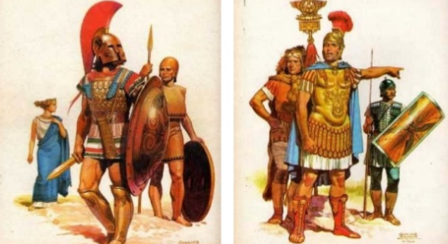
Breve cronología de los modales : ¿Qué es lo civilizado?
¿Porqué consideramos algo educado o no? ¿Diógenes tenía modales? ¿Los caníbales son civilizados?
El proceso civilizatorio supone, bajo los modales, un intento de autocontrol individual. Supone dominar la “bestia interna” que lo humano posee, para practicar a cambio el actuar apropiadamente y con amabilidad.
Griegos: vs Bárbaros, quienes no comparten lengua ni costumbres.
Romanos: Desarrollan un concepto más sofisticado para las maneras romanas; los adinerados toman un baño semanal, se depilan las fosas nasales, se predica una ética del trato a la mujer (considerar el mito de las sabinas), la forma de comer pollo y pescado es una particular y se cepillan los dientes con huesos y conchas molidas u orina de caballo. Quizás su higiene no era la mas saludable, pero atendamos a la sofisticación de sus costumbres. Se da importancia a la buena presencia personal en cuanto ordenada y limpia. Ello les distingue de los bárbaros que viven al norte más allá de donde crece el olivo (los germanos y celtas).

Slide 2
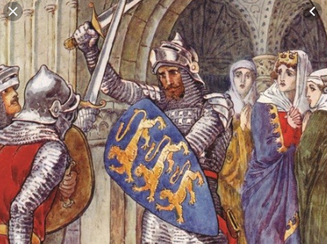
Edad Media: La reina francesa Eleanor de Aquitania recurre a la poesía para infundir el buen trato a la mujer por parte de los soldados. Ordena componer canciones de amor que suavicen el temperamento masculino. Los intentos de la reina son civilizatorios. Los militares infundidos por la lírica en el buen trato representan el ideal de caballerosidad (chivalry).
La idea repercute en las cortes, estableciendo que se deben frenar los impulsos y temperamentos agresivos para proteger el honor y la dignidad. La aristocracia, con el tiempo, se vuelve consciente de su comportamiento en situaciones sociales, refrenando su bestialidad a cambio del decoro.

Slide 3

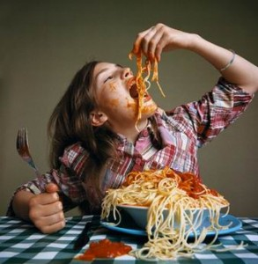
Edad Moderna: Se populariza la copa de vidrio de Venecia. Debido a su fragilidad, obliga a las personas a ser delicadas en su trato con los objetos materiales, viéndose como algo elegante. En la Florencia del renacimiento se popularizan los tenedores, haciendo que las personas, en lugar de usar las manos, moderen el apetito mediante el autocontrol de comer con utensilios.
Durante el colonialismo se discute sobre el salvaje sin modales y el buen salvaje. Para Russeau los humanos que viven en estado de naturaleza carecen de modales, pero son sinceros en sus actos y careciendo de sofisticación, son honestos y directos, criticando así lo “sobrecivilizado”. (Los moralistas tradicionales y Hobbes tienen otra postura)

Slide 4
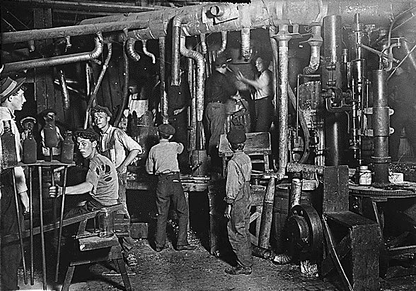
Edad Industrial: Los valores humanos son trastocados en el horizonte de un capitalismo depredador y un consumismo acrítico en donde se fomenta el conformismo.

Slide 5
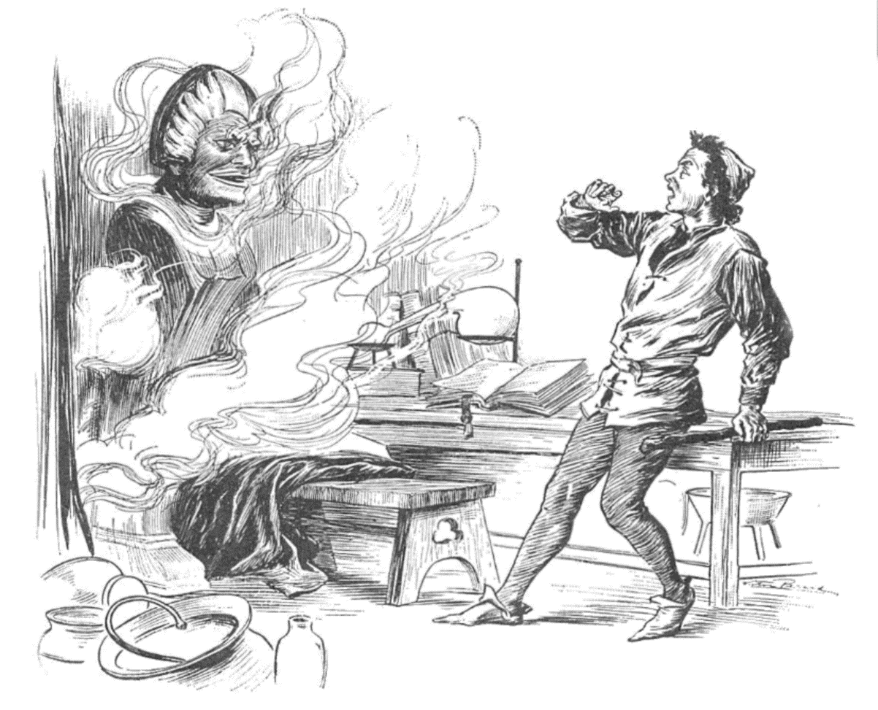
Autómatas de Alquimistas: Las Cabezas descaradas o habladoras
Una “cabeza descarada” era un autómata de metal del incipiente período moderno. Se le atribuye a algunos escolásticos tardíos como Roger Bacon, el poseer una, y tener vínculos con la magia, hechicería y/o demonología.
La figura se retrotrae a la mitología nórdica. El mito refiere a Odin (dios de la hechicería y el conocimiento) decapitando al gigante Mimir en una guerra. Con magia permite que la cabeza pueda seguir hablando y se vuelve su consejero, siendo revelador de secretos y conocimientos. Tal cabeza era conocida como la cabeza habladora o la cabeza descarada.
Las “cabezas descaradas” tenían la reputación de poder responder a preguntas simples con un “Si” o “No”. Normalmente son de bronce u otro metal, y el mito posee diversas variantes en distintas culturas a lo largo de la historia.

Slide 6
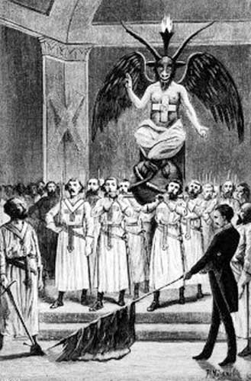
Se cree que algunos caballeros templarios tenían una cabeza que podía hablar y era conocida como “Baphomet”, capaz de responder a cualquier pregunta. En 1307 Felipe IV de Francia los acusó de adorar a una cabeza demoníaca y atacó el templo de la Orden.
Alguna poesía medieval del mundo árabe menciona a tales autómatas de otro modo: los “caballos mecánicos” podían volar ágilmente y de modo tan rápido que podían recorrer el mundo en un día. En ese mismo sentido, podemos referir a Talos, el gigante autómata que forjó Hefestos por orden de Zeus para proteger a Europa de los invasores cretenses. Una hechicera logró convencerlo de que se saque un clavo del cuello.
El primer registro de una cabeza habladora la refiere Malmesbury en Historia de los Reyes Ingleses (1125), señalando que el polímata Papa Silvestre II había viajado a Al-Andalus (territorio árabe en el sur de España) y se había hecho con un tomo de conocimientos ocultos; Mediante los conocimientos demonológicos y astronómicos, había podido crear dicha cabeza habladora.

Slide 7
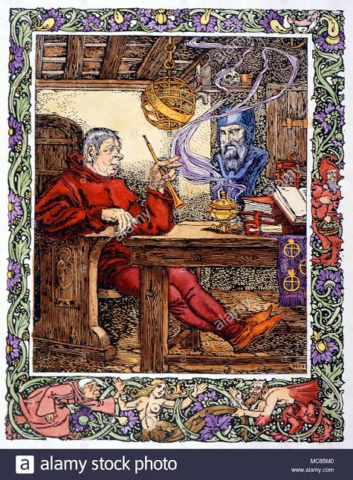
Virgilio, el poeta romano, es acreditado de haber creado del mismo modo una cabeza oracular de bronce. Robert Grosseteste refiere haber hecho una cabeza de bronce que habló y se cayó. Le tomó siete años hacerla y duró treinta segundos.
Se refiere que Alberto Magno creó no sólo una cabeza sino un cuerpo entero que brillaba. Se dice que profería una voz concedida por un cacodemonio (un mal espíritu) y ello desencadenó en la historia de que su discípulo, Tomás de Aquino, harto de las conversaciones del autómata, lo destruyó por interrumpirle los pensamientos.
En paralelo podemos pensar en el golem judío. Otras personas asociadas (fantasiosamente) a las cabezas habladoras son Boecio, Fausto, y otros.

Slide 8
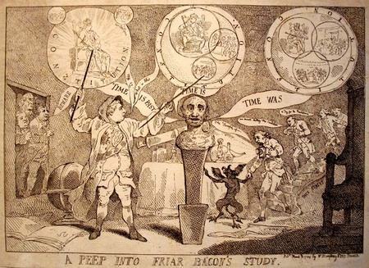
Roger Bacon fue un filósofo franciscano que dedicó su vida a estudiar la naturaleza de las cosas. En los primeros años de la edad moderna, fue considerado como un brujo y tuvo fama por supuestamente poseer una cabeza descarada mecánica o necromántica.
Un día, mientras Bacon dormía, la cabeza habló y le dijo a su asistente que iba a hablar tres veces y si su maestro escuchaba, tendría éxito, de otro modo, no.
Con interludios de media hora dijo “El tiempo fue”, “El tiempo es” y “El tiempo ha pasado/El tiempo es pasado”. Luego la cabeza se cayó al piso y se rompió.
https://www.youtube.com/watch?v=W0_DPi0PmF0

Slide 9
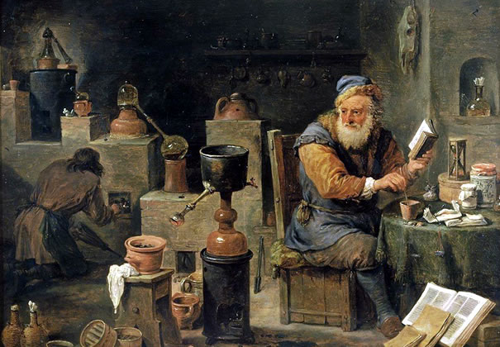
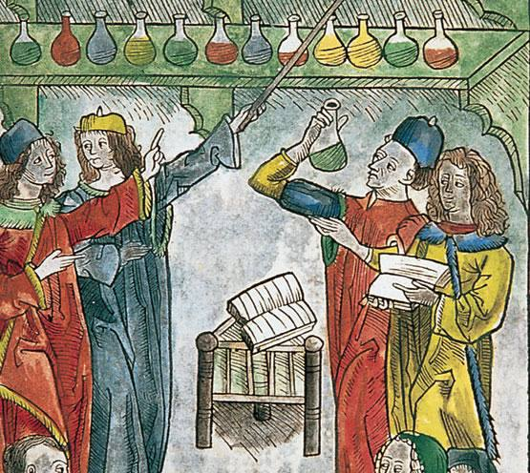

Slide 10
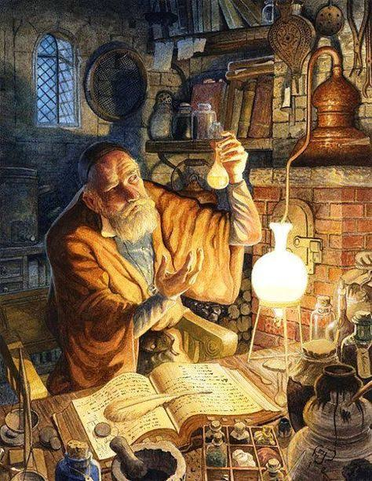
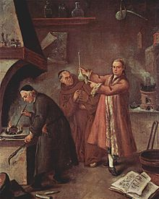

Slide 11
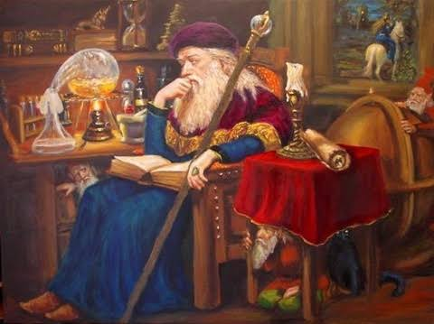
La Piedra Filosofal

Slide 12
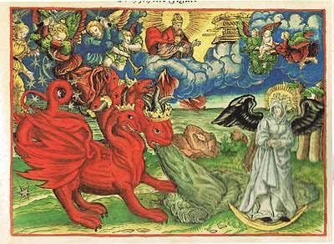

Slide 13
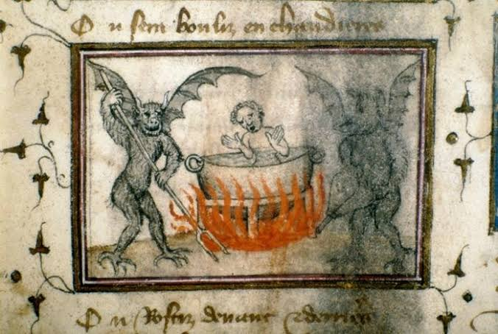
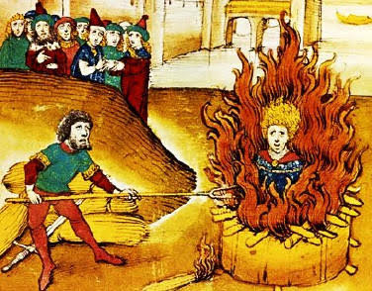

Slide 14
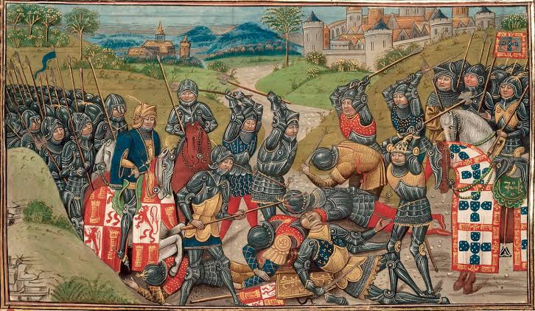

Slide 15
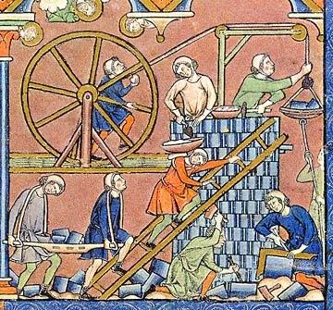
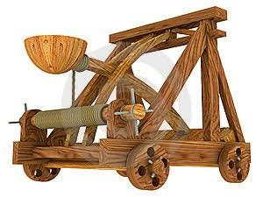

Slide 16
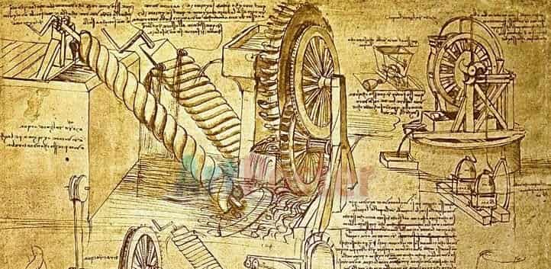

Slide 17
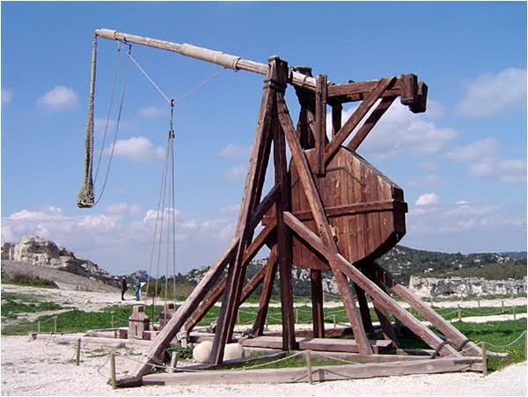
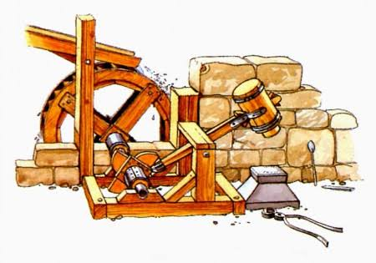

Slide 18
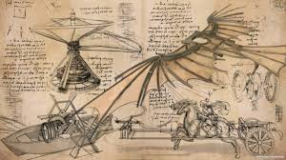

Slide 19
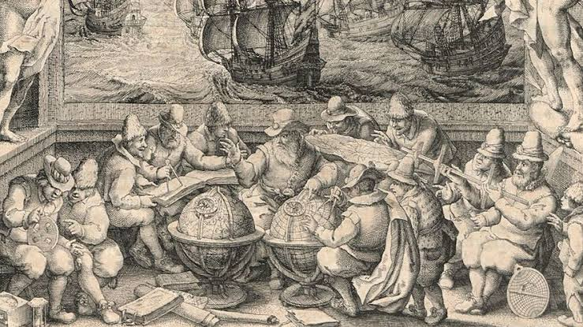

Slide 20
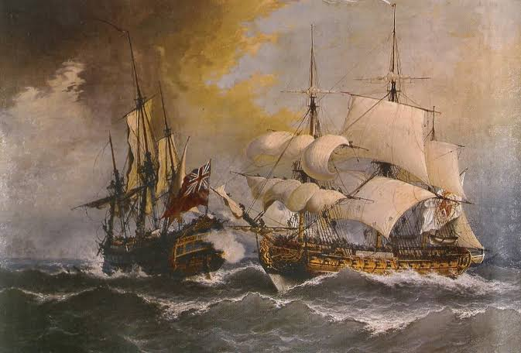

Slide 21
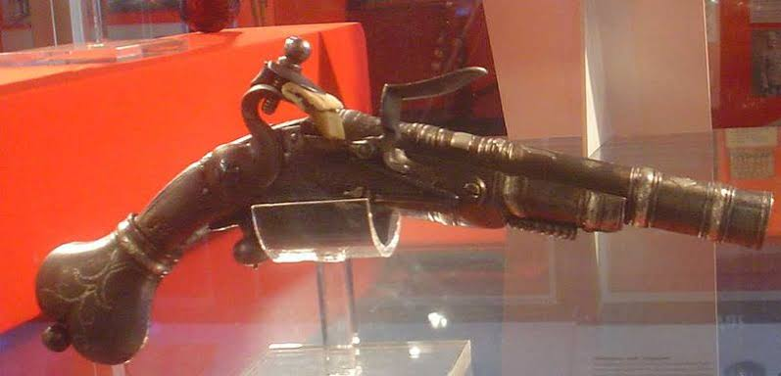

Slide 22
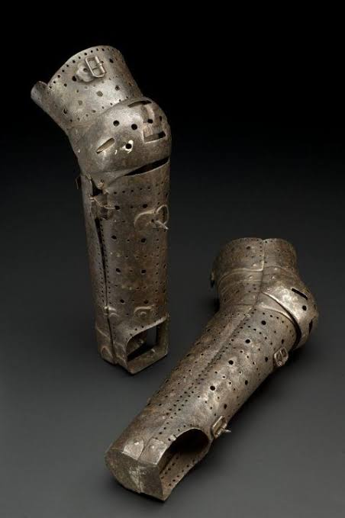
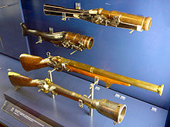

Slide 23
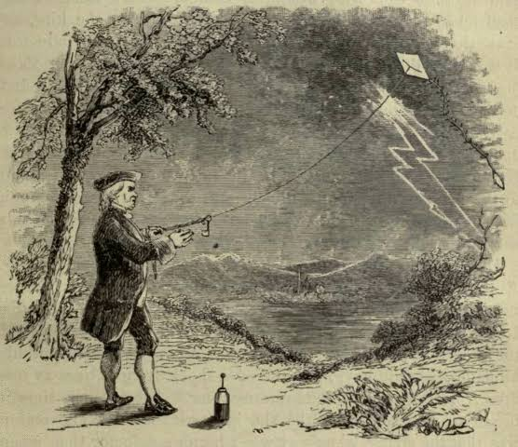
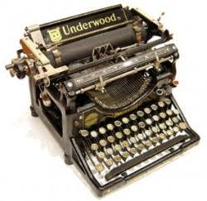
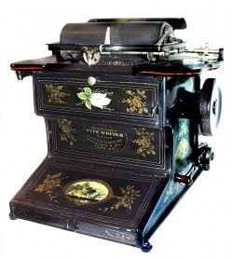

Slide 24
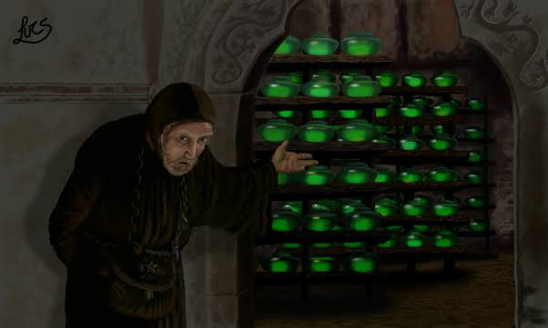
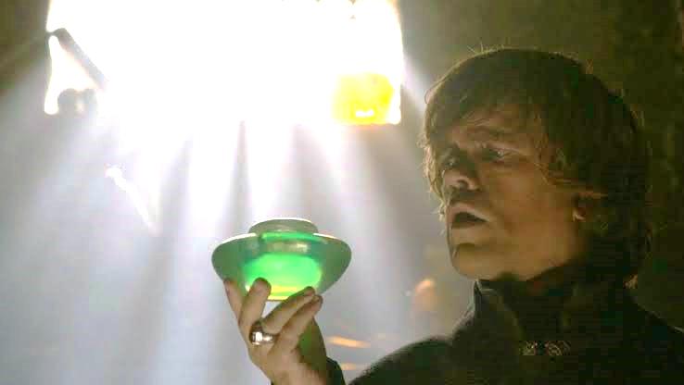

Slide 25
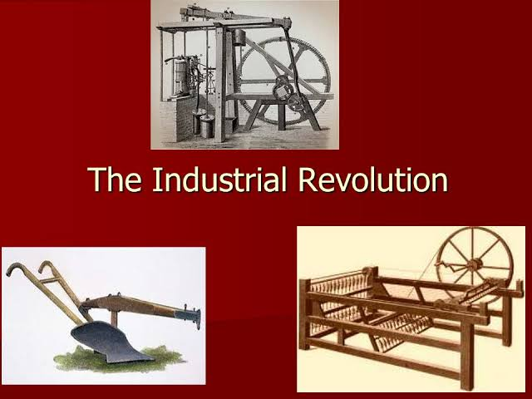

Slide 26
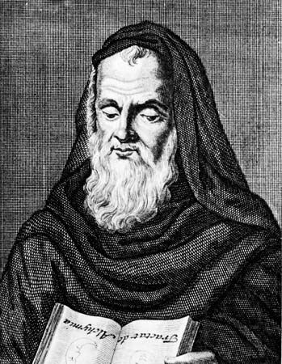
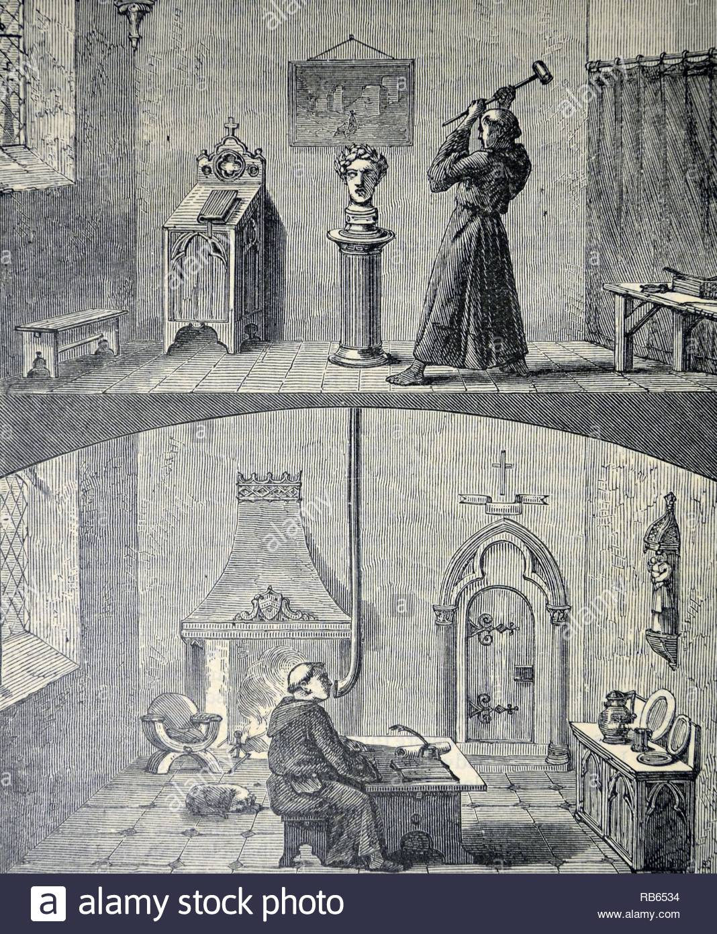
Roger Bacon (1219)
Es irónico que se le atribuya a Roger Bacon el ser un hechicero y haya sido acusado de hereje, cuando, precisamente, buscaba cuidarse de engaños y supersticiones fundadas en creencias dadas. Por ejemplo, refiere que algunos sacerdotes usaban tubos subterráneos para producir los efectos descritos en el caso de las cabezas habladoras.

Slide 27
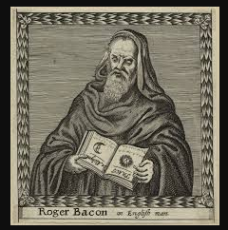
Rogerus o Frater Rogerus es conocido en la tradición escolástica como Doctor Mirabilis (Doctor Maravilloso, Extraordinario). Puso un notable énfasis en estudiar la naturaleza a través de lo empírico. Es considerado como uno de los pioneros del método científico moderno, a pesar de que se le asocie a hechiceros y alquimistas.
Es comprensible que se le asocie con el pensamiento mágico, aunque estrictamente, lo rechace mediante los principios de experimentación en contra de lo dado sin cuestionar. Se pueden entender los mitos armados a su alrededor debido a que, dentro de otras cosas, fue el primero en escribir la fórmula de la pólvora. Transmitir tal conocimiento a algunos iniciados, podría verse en ese contexto, ciertamente, como una suerte de brujería.
Por ello, fue acusado de hereje y expulsado de la hermandad Franciscana.

Slide 28
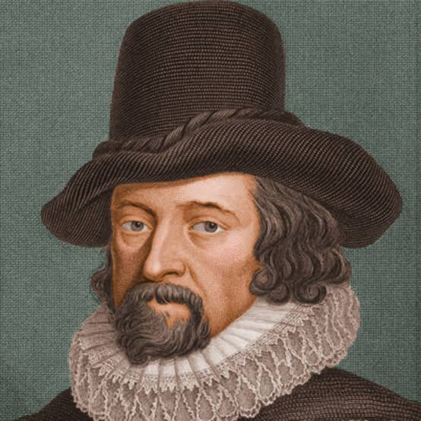

Francis Bacon (1561)
Francis Bacon fue un estadista y filósofo inglés que desarrolló el método científico. Se le considera el padre del empiricismo.
Sus obras defienden la idea del conocimiento científico basado en el razonamiento inductivo, es decir, aquel que parte de lo particular para formular lo general. Para ello es fundamental la observación atenta y cuidadosa de la naturaleza, así como la aproximación metódica y escéptica que nos evite caer en errores.
Esto implica un nuevo marco para la ciencia, ya que, como podemos recordar, en tiempos medievales no se privilegiaba el conocimiento de lo nuevo, usando generalmente por el contrario el método de deducción silogística. El Novum Organum se contrapone al Organum de Aristóteles. La nueva Atlántida hace referencia a Platón. Es claro que Bacon busca reformular líneas del pensamiento del pasado de un modo original y que privilegia una nueva actitud que será el sustrato de la modernidad.
Administró bibliotecas y propuso modos de ordenar los libros. Fue parte del concejo de la Reina y fue nombrado caballero en 1603.
De acuerdo al filosofo naturalista John Aubrey, Bacon murió de una neumonía que contrajo estudiando los efectos del frío en la preservación de la carne.

Slide 29
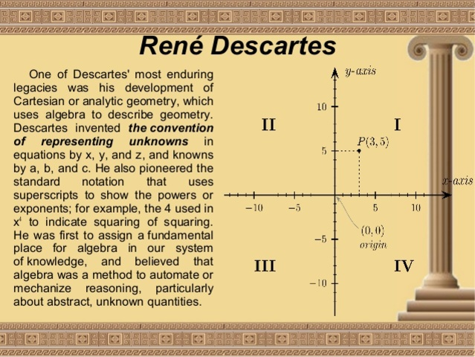
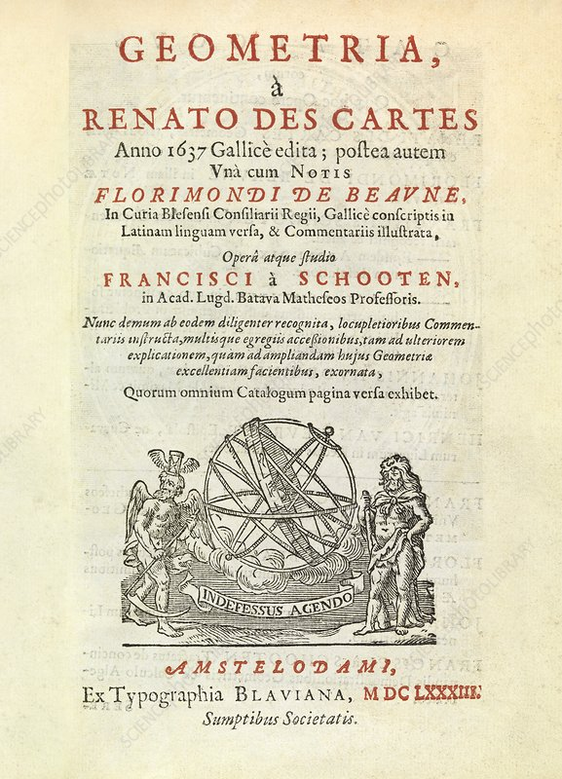
Descartes

